Slide 1
Angular培训

Slide 2
目录
课程简介
angular基础
Palex组件库使用
任务管理课题实战

Slide 3
课程简介
  内容
  特点
  方式
  目标

Slide 4
课程简介
内容
环境搭建
参考 https://angular.cn/guide/setup-local 安装node.js、angular-cli
快速上手 Hello OES!
angualr基础
  组件 模块 组件与模板
  服务与Rxjs 路由
Paletx组件库
Button 按钮 Form 表单 Table 表格
实战
完成任务管理课题的前端开发

Slide 5
课程简介
特点
课程时间紧促
angualr入门稍微有点门槛
需求的开发难度较大
方式
以ppt演示、结合代码演示的方式进行授课
每个人在每个基础知识点亲自代码实践
目标
掌握angular常规知识点
能熟练使用Paletx组件库
完成课题

Slide 6
angualr基础
架构总览
组件
模块
组件与模板
服务与Rxjs
路由

Slide 7
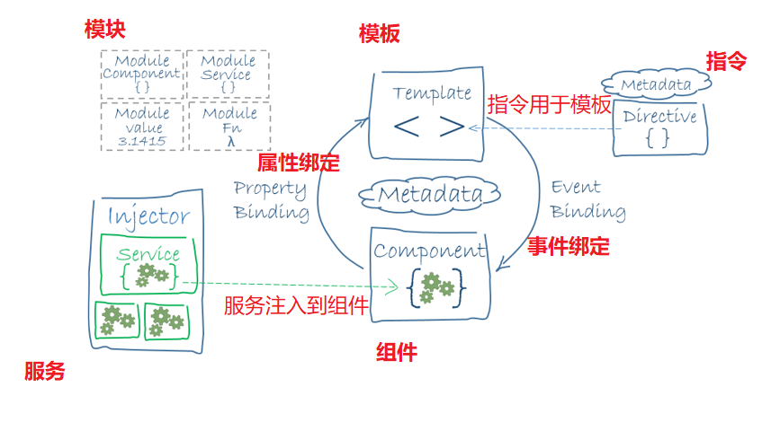
angualr基础
架构总览

Slide 8
angualr基础-组件
组件含义
页面中DOM中的一块，用修饰器@Component 修饰的普通类，具有独立功能的Html+CSS+JavaScript
组件构成
@Component 组件装饰器，标识该组件为angular能识别的组件 ,里面的元素表示组件的元数据
selector 组件标签名 告诉别的组件如何引用我
templateUrl 组件模板，可以理解为加强版的html，angular提供了自己一些模板语法、内置指令、管道等，极大的扩展了html的能力
styleUrls 组件的样式 渲染组件 styles为内敛联样式，这两个允许同时设置，styleUrls会覆盖styles,强烈建议只使用styleUrls
@Component({
selector: 'app-demo001-component', // 命名规范建议以 - 分隔
templateUrl: './demo001-component.component.html', // template为内敛模板
styleUrls: ['./demo001-component.component.css']
})
export class Demo001ComponentComponent implements OnInit {}

Slide 9
组件
根组件
每个 Angular 应用都至少有一个组件，也就是根组件，它会把组件树和页面中的 DOM 连接起来。 每个组件都会定义一个类，其中包含应用的数据和逻辑，并与一个 HTML 模板相关联，该模板定义了一个供目标环境下显示的视图。
@Component({
selector: 'app-root',
templateUrl: './app.component.html',
styleUrls: ['./app.component.css']
})
export class AppComponent {}

Slide 10
组件
回顾
什么是组件
如何定义一个组件
组件如何引用
组件的作用
练习（5 mins）
用cli命令生成一个组件 demo001-component, 其被根组件AppComponent组件引用, 浏览器最终显示 Hello OES,I'm coming!
FAQ
快速生成一个组件：ng g c demo001-component
疑惑点
整个应用是如何启动的

Slide 11
angualr基础-模块
模块含义：
Angular 应用是模块化的，一个模块专注于某个应用领域、某个工作流或一组紧密相关的功能。 它包含一些组件、服务或其它代码文件，其作用域由包含它们的 NgModule 定义。 它还可以导入一些由其它模块中导出的功能，并导出一些指定的功能供其它 NgModule 使用。
每个 Angular 应用都至少有一个根模块，通常命名为 AppModule，引导这个根模块就可以启动你的应用
@NgModule({
declarations: [DemoModuleBasicComponent],
imports: [
CommonModule
],
exports: [DemoModuleBasicComponent],
providers: [],
entryComponents: [],
})
export class Demo002ModuleModule {}
模块组成
@NgModule 模块装饰器，标识 Demo002ModuleModule 为angular能识别的特性模块,里面的元素表示模块的元数据
declarations 用于声明属于此模块的视图类（组件、指令、管道），使得模块内的组件可以互相引用，模块内可见。可以类比Java中访问控制friendly
imports 引入模块，该模块依赖的其他模块或者路由模块，引入后才能使用其他模块的组件、指令和管道。可以类比Java中的jar包理解
exports 导出视图类， 当该模块被引入到其他外部模块时候，声明可以被外部模块访问的组件（指令、管道）。可以类比private、public理解
providers 指定模块依赖的服务，引入后该模块中的所有组件都可以使用这些服务
entryComponents 指定一系列的组件,这些组件将会在这个模块定义的时候进行编译,Angular会为每一个组件创建一个ComponentFactory然后把它存储在ComponentFactoryResolver

Slide 12
模块
根模块
每个 Angular 应用都至少有一个根模块，通常命名为 AppModule，引导这个根模块就可以启动你的应用
@NgModule({
declarations: [ AppComponent],
imports: [
BrowserModule, // 提供了启动和运行应用的基础设施
AppRoutingModule
],
providers: [],
bootstrap: [AppComponent], //指定应用的根组件，你所能开到的localhost:4200所打开的页面是由其渲染
})
export class AppModule {}

Slide 13
模块
应用如何启动
main.ts类启动应用
// 关闭开发这模式，运用生产模式，一般开发环境和生产环境是有区别的
if (environment.production) {
enableProdMode();
}
// 用平台提供的 bootstrapModule() 方法启动应用根模块 AppModule, 这样整个应用就能运行起来，并且将根模块中 bootstrap元数据声名的根组件 AppComponent 中的内容呈现在浏览器页面
platformBrowserDynamic().bootstrapModule(AppModule).catch(err => console.error(err));
index.html渲染
angular 在 index.html 中查找一个 <app-root> 元素， 然后实例化一个 AppComponent，并将其渲染到 <app-root> 标签中。
  <body>
  <app-root></app-root>
  </body>

Slide 14
模块
回顾
什么是模块
根模块的作用
模块中主要有哪些元数据
什么场景下使用模块
练习（5 mins）
用cli命令生成一个特性模块demo002-module，模块中创建一个组件 demo-module-basic.模块demo002-module被AppModule引用。浏览器显示：“我已经掌握组件、模块概念！”
FAQ 快速生成一个module：
ng g m demo002-module
cd demo002-module
ng g c demo-module-basic 或者 ng g c demo-module-basic --flat
疑惑点
指令、管道、服务

Slide 15
组件与模板
组件与模板理解
用户在浏览器中的所见所为，通过 Component 类的实例（组件）和面向用户的模板交互来实现的
从使用模型-视图-控制器 (MVC) 的经验中，理解组件和模板这两个概念。 在 Angular 中，组件扮演着控制器或视图模型的角色，模板则扮演视图的角色。
模板
HTML 是 Angular 模板的语言，几乎所有的 HTML 语法都是有效的模板语法，除了<script>元素
<html>、<body> 和 <base> 元素被用在模板中没有意义，剩下的元素基本都可以用
angualr内置了很多可以加强HTML能力的功能
一句话：模板就是加强版并且可扩展的HTML（angular平台）
章节重要概念
模板
组件交互

Slide 16
模板
模板
1. 插值表达式 {{ }}
直接插入HTML：<p>{{title}}</p>
给标签属性赋值：<div><img src="{{itemImageUrl}}"></div>
计算简单表达式：<p>The sum of 1 + 1 is {{1 + 1}}.</p>
调用宿主组件方法：<p>The sum of 1 + 1 is not {{1 + 1 + getVal()}}.</p>
2. 模板表达式和模板语句
模板表达式会产生一个值，并出现在双花括号 {{ }} 中。 Angular 执行这个表达式，并把它赋值给绑定目标的属性，这个绑定目标可能是 HTML 元素、组件或指令。
<app-hero-detail [hero]="currentHero"></app-hero-detail>
模板语句用来响应由绑定目标（如 HTML 元素、组件或指令）触发的事件。 模板语句将在事件绑定一节看到，它出现在 = 号右侧的引号中，就像这样：(event)="statement"。

Slide 17
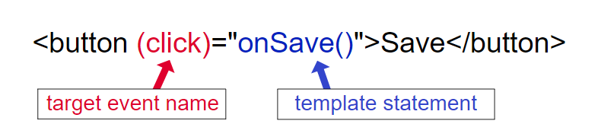
模板
3. 常用绑定
属性绑定
将当前组件的属性传给目标元素（html 其他组件 指令）的属性，数据流向：从组件的数据属性流动到目标元素的属性
绑定类型
<button [disabled]="isUnchanged">Cancel is disabled</button>
  <app-hero-detail [hero]="currentHero"></app-hero-detail>
  <div [ngClass]="classes">[ngClass] binding to the classes property</div>
事件绑定
Angular 的事件绑定语法由等号左侧带圆括号的目标事件和右侧引号中的模板语句组成，数据流向：从目标元素的属性流动到当前组件
<button (click)="onSave($event)">Save</button>
<app-hero-detail (modify)="modifyHeroDetail($event)"></app-hero-detail>

Slide 18
模板
双向绑定
通常需要显示数据属性，并在用户作出更改时更新该属性，数据流向：组件->模板，模板->组件
<app-sizer [(size)]="fontSizePx"></app-sizer>
<div [style.font-size.px]="fontSizePx">Resizable Text</div>
4. 指令（内置属性指令和内置结构指令）
属性指令 提高HTML的渲染能力
NgClass - 添加或移除一组 CSS 类
NgStyle - 添加或移除一组 CSS 样式
NgModel - 双向绑定到 HTML 表单元素
结构指令 操纵DOM元素扩展HTML的布局能力
NgIf - 根据条件把一个元素添加到 DOM 中或从 DOM 移除
NgSwitch 一组指令，用来在多个可选视图之间切换。
NgFor- 对列表中的每个条目重复套用同一个模板
自定义指令（见代码）

Slide 19
模板
5 管道
管道定义
将数据以某种常用的格式展示到页面上，angular 内置了一些管道，如 DatePipe、UpperCasePipe、LowerCasePipe、CurrencyPipe 和 PercentPipe， 它们全都可以直接用在任何模板中。
管道使用
如：<p>The hero's birthday is {{ birthday | date }}</p>
组件的 birthday 值通过管道操作符( | )流动到 右侧的Date 管道函数中。
自定义管道（见代码）

Slide 20
模板
回顾模板内容
插值表达式
模板表达式
常用绑定
  属性绑定
  事件绑定
  双向绑定
指令
  属性指令
  结构指令
管道
练习：

Slide 21
组件交互
父组件数据传入子组件
通过属性绑定将父组件数据传给子组件的属性，子组件的属性是一个带有 @Input 装饰器的可设置属性。当它通过属性绑定的形式被绑定时，值会“流入”这个属性。
子组件数据传给父组件
通过事件绑定将子组件数据传给父组，子组件的输出属性是一个带有 @Output 装饰器的可观察对象型的属性。 这个属性几乎总是返回 Angular 的EventEmitter。 当它通过事件绑定的形式被绑定时，值会“流出”这个属性。
父组件与子组件通过本地变量互动
父组件不能使用数据绑定来读取子组件的属性或调用子组件的方法。但可以在父组件模板里，新建一个本地变量来代表子组件，然后利用这个变量来读取子组件的属性和调用子组件的方法
<app-countdown-timer #timer></app-countdown-timer>

Slide 22
组件交互
父组件调用@ViewChild()
本地变量方法是个简单便利的方法。但是它也有局限性，因为父组件-子组件的连接必须全部在父组件的模板中进行。父组件本身的代码对子组件没有访问权。
如果父组件的类需要读取子组件的属性值或调用子组件的方法，就不能使用本地变量方法。
当父组件类需要这种访问时，可以把子组件作为 ViewChild，注入到父组件里面。
父组件和子组件通过发布-订阅通讯

Slide 23
组件交互
回顾
练习

Slide 24
组件生命周期
每个组件都有一个被 Angular 管理的生命周期。
Angular 创建它，渲染它，创建并渲染它的子组件，在它被绑定的属性发生变化时检查它，并在它从 DOM 中被移除前销毁它。
Angular 提供了生命周期钩子，把这些关键生命时刻暴露出来，赋予你在它们发生时采取行动的能力。
除了那些组件内容和视图相关的钩子外,指令有相同生命周期钩子。

Slide 25
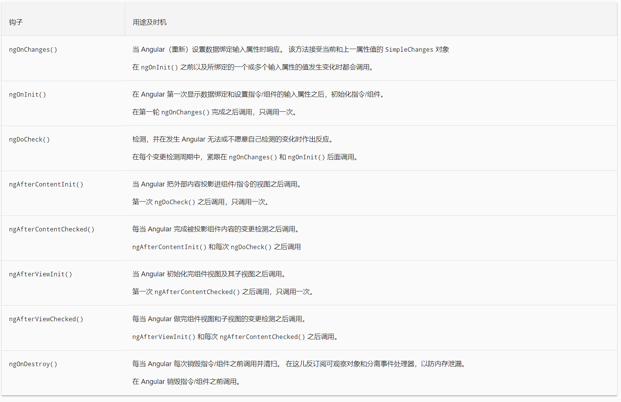
组件生命周期

Slide 26
组件生命周期

